Slide 1
机器学习
袁莎, 白朔天, 唐杰. 强化学习（微课版）. 清华大学出版社

Slide 2
教学提纲
1
掌握机器学习的基本概念
2
掌握监督学习的基本流程
3
掌握线性回归和逻辑回归算法
4
掌握随机梯度下降的基本原理和应用

Slide 3
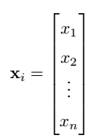

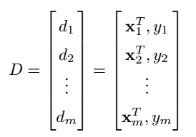
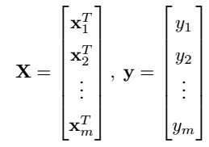
基本概念
• 机器学习过程：机器挖掘数据，利用数据标注校验，学会知识。 • 机器学习一般分为监督学习和无监督学习。监督学习包括回归、分类等，非监督学习包括聚类、 降维等。本章作为值函数近似法的预备知识，仅关注监督学习方法。
符号标注：所有出现的向量均默认为列向量，加入转置后变为行向量。记特征向量为 x_{i} ，若有 n 个特征，则特征向量的大小为 | x_{i} | = n。
记训练集为 D，训练集大小为 |D| = m，训练集中的一个训练样本记为 d_{i} ∈D ：
数据集 D 是数据 d_{i} 的集合， ，
记 D = (X, y)，其中 X 为矩阵，y 为列向量：

Slide 4
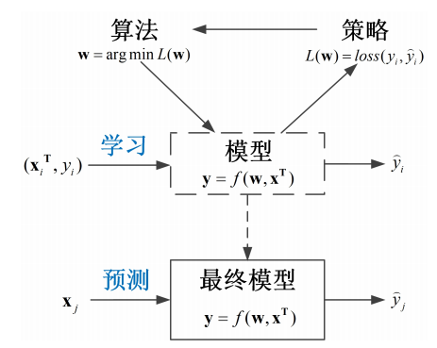
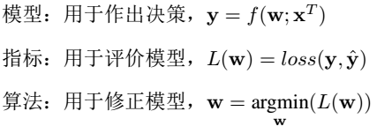
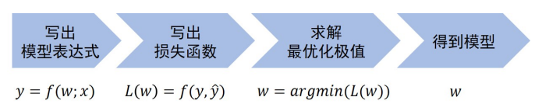
基本概念
• 监督学习包括两个过程：学习（也可叫做训练）、预测。 • 从训练集中学习得到模型的过程为学习阶段；利用学习得到的模型对未知数据进行预测的过程为预测阶段。
• 监督学习包括三个重要元素：模型、指标和算法：
模型 f 对数据样本作出预测，得到预测值；L(w) 表示损失函数（Loss Function），用于衡量本次预测值与真实值的距离；算法的目标是通过学习使机器进步，使得预测值与真实值的差距最小。

Slide 5
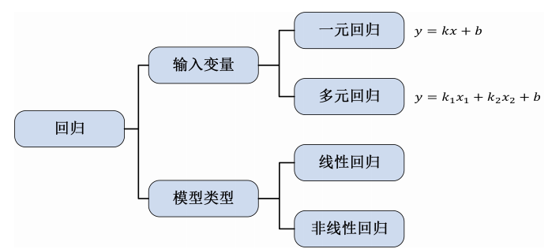
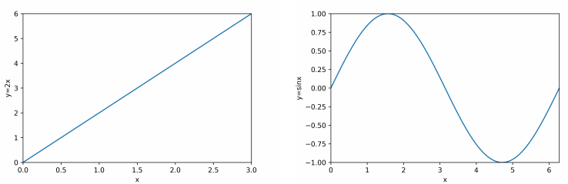
线性回归
• 回归研究的是输入变量和输出变量之间的关系。 • 回归属于监督学习。
线性回归
非线性回归

Slide 6


线性回归
1. 模型
最简单的模型可以写为：
上述公式是一个训练样本的线性回归，拓展至整个数据集则有： y=Xw ， （X为矩阵）
数据集 D =< X, y > 是已知的。此时，回归系数向量 w 是未知的，它就是回归求解的目标。
2. 指标
线性回归通常采用最小二乘法来评价模型的决策，最小二乘法采用平方误差，表达式如下：

Slide 7



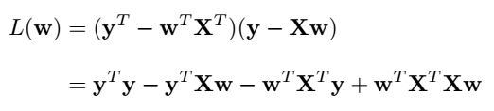




线性回归
3. 算法
求解出使得误差值 L(w) 取最小值时的 w，即：
算法设计：
利用求导公式，得到：
为了求解 w，需要求 L(w) 关于 w 的偏导，并令导函数等于 0，即：
损失函数 L(w) 可由下式计算：
首先独立计算上述公式各个项的偏导，则有：
， ， ，

Slide 8


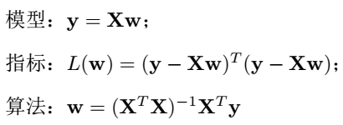
线性回归
代入损失函数并使其等于0：
求解得到：
线性回归三大要素总结：

Slide 9
逻辑回归
• 逻辑回归（Logistic Regression，LR）虽然名为“回归”，实际上却是个分类算法。
• 逻辑回归在工业界被广泛使用，常用于数据挖掘，疾病自动诊断，经济预测等领域。 • 和线性回归相同，从模型、指标和算法三要素入手

Slide 10

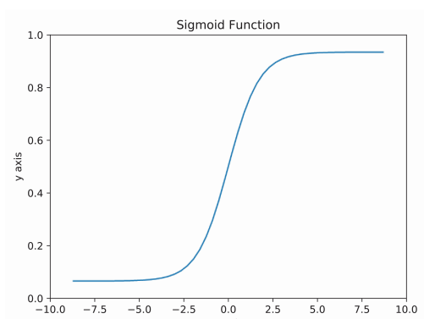
Sigmoid 函数
• Sigmoid函数用于构建逻辑回归的模型，其表达式如下：
• Sigmoid 函数的定义域为 [- ∞, + ∞]，而值域为 [0, 1]。
• Sigmoid 函数可以将一个实数，单调地映射到 0 至 1 的区间内，这正好是概率的取值范围。在很多情况下，Sigmoid 函数的输出被看作事件发生的概率。
• Sigmoid 函数图像如右图所示。

Slide 11

Sigmoid 函数
• 从图像可知，Sigmoid 函数在 |z| 相对较小的时候，变化率最大。
• Sigmoid 函数的一阶导函数在机器学习算法中经常被使用。Sigmoid 函数的一阶导函数为：

Slide 12

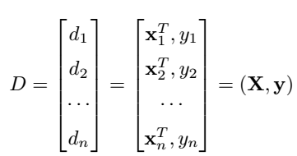
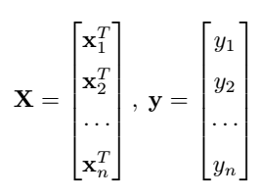


模型的数学表达
在数据集 D 矩阵中，一条数据是一行，则其表达式可写作 。拓展到整个数据集，则有：
，
在线性回归的学习中，我们直接对 X 和 y 进行计算，所有计算都可以用矩阵计算来表示。逻辑回归则不同，它引入了 Sigmoid 函数。因此，下面的公式推导，将从单个样本的计算说起。
• 逻辑回归的表达式如下所示：
其中，输入 （ 为行向量）为 n-1 的特征向量，输出 y_{i} 为概率值，表示输入 为正例的概率。

Slide 13



模型的数学表达
• 令 ，则逻辑回归模型的数学表达为：
• 逻辑回归是输入经线性变换（ ）并叠加 sigmoid 函数（ ）后产生输出的过程。Sigmoid 函数通常也被称作逻辑函数（Logistic Function）。
• Sigmoid 函数与逻辑回归密不可分。借助 Sigmoid 函数，我们将模型公式重写为：
，其中， 是x的线性求和
• 建立逻辑回归模型的过程，本质上就是利用数据求解参数 w 的过程。 x 是输入的特征向量训练集，是已知样本。样本对应的真实值向量 y 也是已知的，只有模型的参数 w 是未知的。
• 逻辑回归的目标，就是通过训练集合的 < X, y >，求解“最合适”的系数向量 w 的过程。“最合适”，可理解为错误概率最低。

Slide 14
逻辑回归指标
为了了解逻辑回归的指标，我们需要先学习极大似然估计
极大似然估计
似然（Likelihood）的意思是可能性。极大似然估计，就是最大的可能性的估计。
一般说来，事件 A 发生的概率与某一未知参数 有关。随着 取值的不同，事件 A 发生的概率 P (A) 也不同，当我们在一次试验中事件 A 发生了，则认为此时的 值应是其所有可能取值中使 P (A| ) 达到最大的那一个。极大似然估计法就是要选取 作为参数 的估计值，使所选取的样本在被选的总体中出现的可能性最大。
极大似然估计，一般包括以下两步：
1）似然，建立似然函数；
2）极大，求解似然函数的极大值，并对未知事物进行估计。

Slide 15



极大似然估计
接下来，我们给出极大似然估计的数学抽象表达式：
1）似然，建立似然函数；
假设最终要估计的参数值 是已知的。经过 N 次实验后，得到试验结果集合为 EXP = {exp₁ , exp₂ , · · · , exp_{N}}，计算实验结果的似然函数，得到：
一般情况下，会对似然函数取对数，得到对数似然函数：
2）极大，求解似然函数的极大值。
求解对数似然函数的极大值，并用极大值时的参数 作为最终结果，即

Slide 16
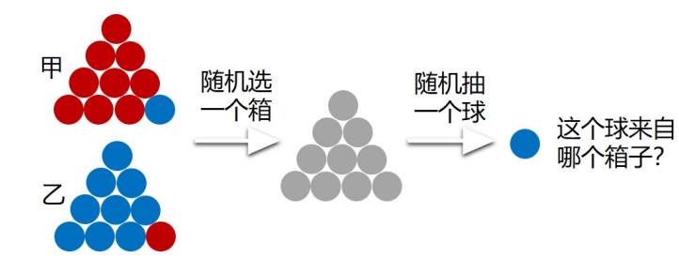
极大似然估计示例一
设甲箱中有 9 个红球，1 个蓝球；乙箱中则反过来，有 1 个红球，9 个蓝球。随机取出一个箱，再从中随机取出一个球，发现该球是蓝球。利用极大似然，估计这个球来自甲箱还是乙箱。
答案：遵循极大似然估计的两个步骤，逐步分析。
1）似然，建立似然函数；
2）极大，求解似然函数的极大值。

Slide 17

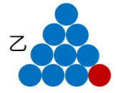


极大似然估计示例一
1）似然，建立似然函数：
假设 A 事件为小球最终的颜色。B 事件为这个小球来自哪个箱子。则事件“随机取出一个箱，再从中随机取出一个球，发现该球是蓝球”的似然函数为 P(B|A = 蓝)。
2）极大，求解似然函数的极大值：
甲箱中蓝色球的概率为 P(A = 蓝|B = 甲) = 0.1，乙箱中蓝色球的概率为 P(A = 蓝|B =乙) = 0.9。 随机选取箱子，则选中甲箱的概率为 P(B = 甲) = 0.5，选中乙箱的概率为 P(B = 乙) =0.5。 两个箱子合在一起后，红色球与蓝色球数量相等，则有 P(A = 蓝) = 0.5。
根据条件概率公式，有：
所以，似然函数可以转化为：
结论：该式的极大值是 0.9，而且这个极大值发生在 B = 乙 的情况。所以，利用极大似然估 计，这个球来自乙箱。

Slide 18









极大似然估计示例二
设样本服从正态分布 N(µ,σ²)，用极大似然法估计正态分布的参数 µ 和 σ 。
答案：
1）似然，建立似然函数：
取对数得：
2）极大，求解似然函数的极大值：
求对数似然函数的偏导： ，
求解上式，有： ，
最终得到： ，

Slide 19











指标的数学表达
指标的数学表达，就是预测值与真实值的距离，通常被称为损失函数（Loss Function）。 在逻辑回归中，损失函数描述的是一种概率。
• 先看 D 中的一个样本 d_{i} =< x_{i} , y_{i} >。逻辑回归计算输出值为 1 的概率：
• 我们将 简记为 ，其中， ，则有： • 由上述两式可以得到更一般的表达式：
• 由单个样本扩展到样本集 D，则可采用极大似然估计：
• 通常会对似然函数取对数，将连乘运算转化为求和运算。则对数极大似然函数为：

Slide 20






逻辑回归算法
根据极大似然估计原理，逻辑回归算法就是要求解令对数极大似然函数 l(w) 取最大值的参数 w。
逻辑回归的对数损失函数为：
为了求出该式的极大值，直观想法自然是计算其关于 w 的导函数。回顾，Sigmoid 函数
的导函数为 ，则有：
化简上式得：
最终，可以得到：

Slide 21


逻辑回归算法
至此，令 ，得到
上述式子的求解非常复杂，很难直接写出 w 的表达式，我们需要借助优化算法来求解逻 辑回归的对数似然函数。
这里，我们需要借助随机梯度下降算法。

Slide 22


随机梯度下降
随机梯度下降（Stochastic Gradient Descent，SGD）
• 函数的梯度（ ）是个方向向量，是该函数的一阶偏导，表示函数变化最快的方向。 一元函数 y = f(x) 在点 x₀ 处的梯度为：
二元函数 z = f(x, y) 在点 ( x₀ , y₀ ) 处的梯度为：
• 由此可见，对于一个一元函数 f(x)，梯度是其在某个点 x₀ 的导数值，记为 。多元函数 f(x) 的输入 x 为向量，其在给定向量 x₀ 处的梯度就是个向量，记为 f(x₀)。这个向量表达的是个方向，含义是函数的值在这个方向上的变化最大。
• 例如在下山时，某个点 x₀ 的梯度为 f(x₀)，意味着该方向最陡，朝这个方向走能最快下山。

Slide 23






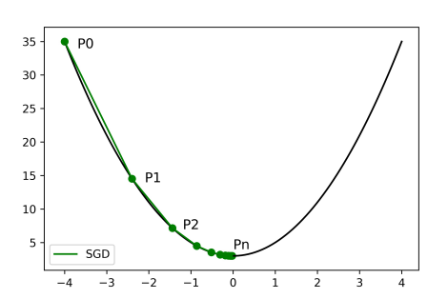
随机梯度下降
下面以图为例，说明随机梯度下降的应用。假设从图中 P₀ 点出发下山到达山底最低处。根据梯度的计算，发现梯度向量 的方向最陡。为了到达最低处，我们尝试走一小步到达 P₁ 点（此时 ）。在 P₁ 点重复梯度计算，得到梯度向量 的方向最陡，因此我们又走一小步到达了 P₂ 点（此时 ）。在 P₂ 点，重复前面过程，我们又到了 P₃ 点（此时 ）。经过多次循环，我们终于到达了山底。
对上面的过程进行抽象，就是利用梯度方向来更新当前的位置，即 。

Slide 24

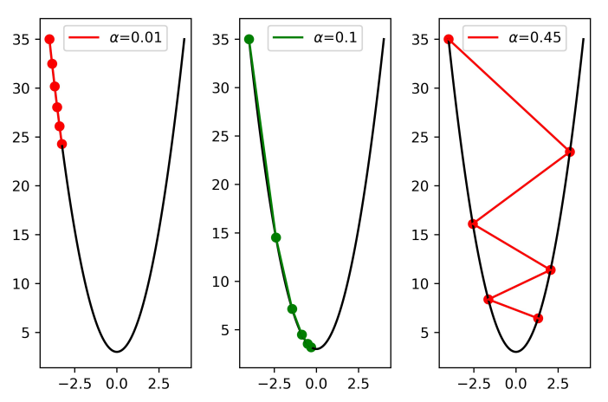
随机梯度下降
随机梯度下降过程中，更新公式为：
其中，参数 α 为学习率。合适的学习率取值能助力随机梯度下降法快速找到最优值。
以下山问题为例，α 表示每次前进的步长。为了快速到达山顶，应该设置大一些的 α 以快速前进。然而，过大的 α 可能发生到达跨越山底的情况。也就是在步子过大的情况下，围绕山底走来走去，却始终到不了山底处的最低点。下图给出了不同 α 对梯度下降影响的示意图。

Slide 25



基于SGD实现逻辑回归
随机梯度下降法通过随机抽取一个样本计算梯度，利用梯度值，逐步更新参数值。
我们的目的是基于随机梯度下降法求解逻辑回归的对数极大似然函数，从而建立逻辑回归模型。
逻辑回归算法需要求解损失函数，即求解令损失函数 l(w) 取最大值的 w，也就是令 -l(w) 取最小值的 w。这和下山找底的例子很相似，这里我们进行类比，将随机梯度下降切换到逻辑回归中。
在逻辑回归中，每次循环更新 w_{i} 的值。每次循环前进的“方向”是损失函数 -l(w) 的梯度，
即 。而每次循环前进的“一小步”，可以定义为系数 α ，通常被称作学习率。这样我们可以得到逻辑回归中的参数更新公式为：
利用上述参数更新公式进行多次循环，就可以找到使得损失函数 l(w) 最大时的 w 的值。但是上式 的循环效率可能会比较低，因为式中梯度的计算需要在全部的数据集上执行。
一个优化的办法是，每次循环只随机的选择使用一个样本 d_{m} 进行计算。那么上式就可以写作：

Slide 26

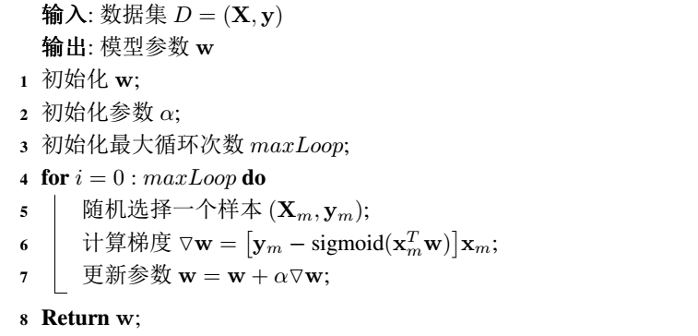
基于SGD实现逻辑回归
在之前我们已经得到逻辑回归中对数极大似然函数的导数：
因此，随机梯度下降更新公式可以写作：
这种方法，采用一个随机的样本计算梯度以缩减计算复杂度，并通过多轮循环，让损失函 数的值不断下降，最终得到最优化的结果，这就是随机梯度下降法的原理。
随机梯度下降伪代码

Slide 27
本章小结
• 本章提供了机器学习领域的基础知识，这些都是学习强化学习的必备基础。
• 线性回归与逻辑回归为机器学习领域的两大常用基础算法，通过学习相应内容，可以帮助读者了解机器学习方法的具体过程和关键要素。
• 本章还对机器学习常用优化算法--随机梯度下降进行了介绍，并将其应用于逻辑回归的求解。

Slide 28
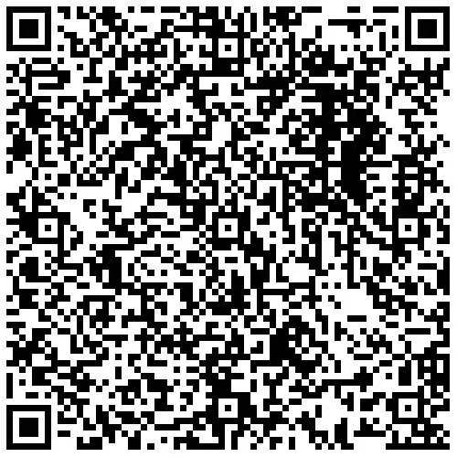
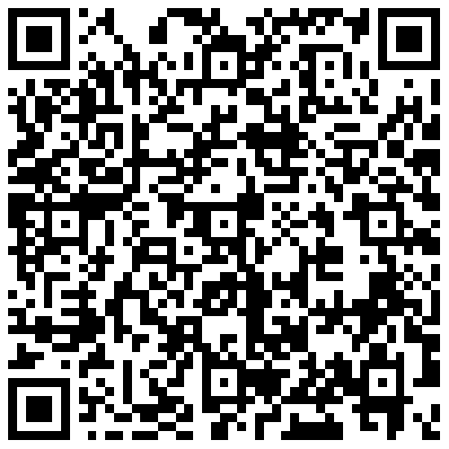

袁莎, 白朔天, 唐杰. 强化学习（微课版）. 清华大学出版社
京东购买二维码
淘宝购买二维码
交流公众号

